Slide 2
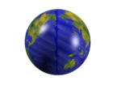
Поновимо!
Сунце је најближа звезда нашој планети Земљи.
Сунце загрева ваздух, помаже биљкама, животињама и људима да расту и развијају се.
ТОПЛОТА
СВЕТЛОСТ

Slide 3
Лето је годишње доба када Сунце најјаче загрева Земљу.

Slide 4
?

Slide 5
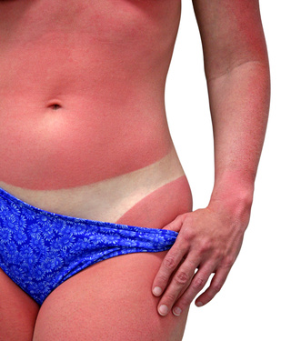
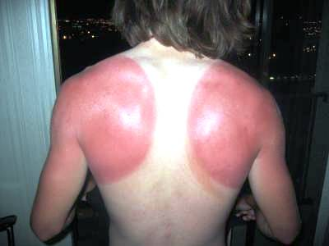
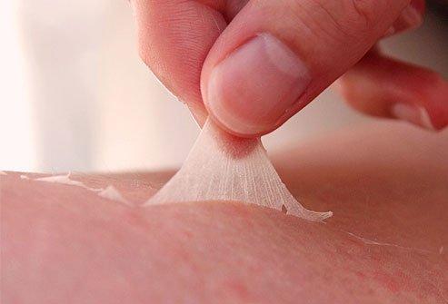
Опекотине

Slide 6
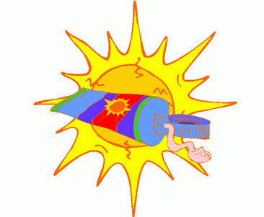
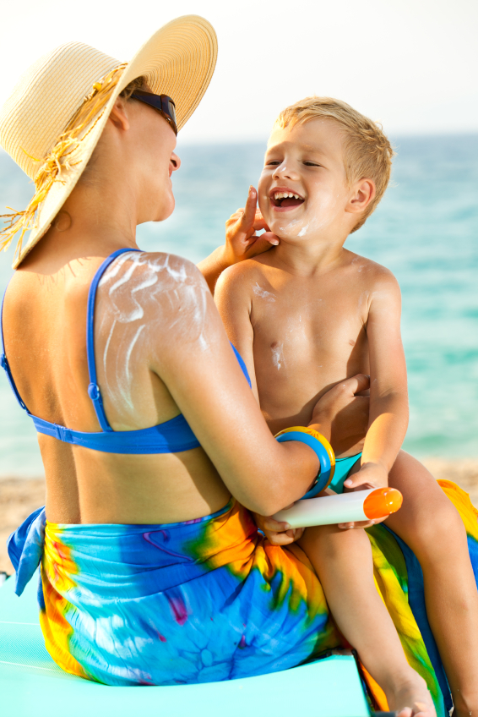

Slide 7
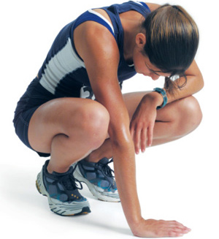
Сунчаница

Slide 8
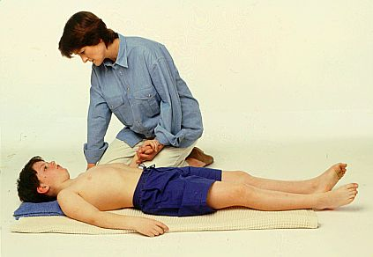
Сунчаница

Slide 9
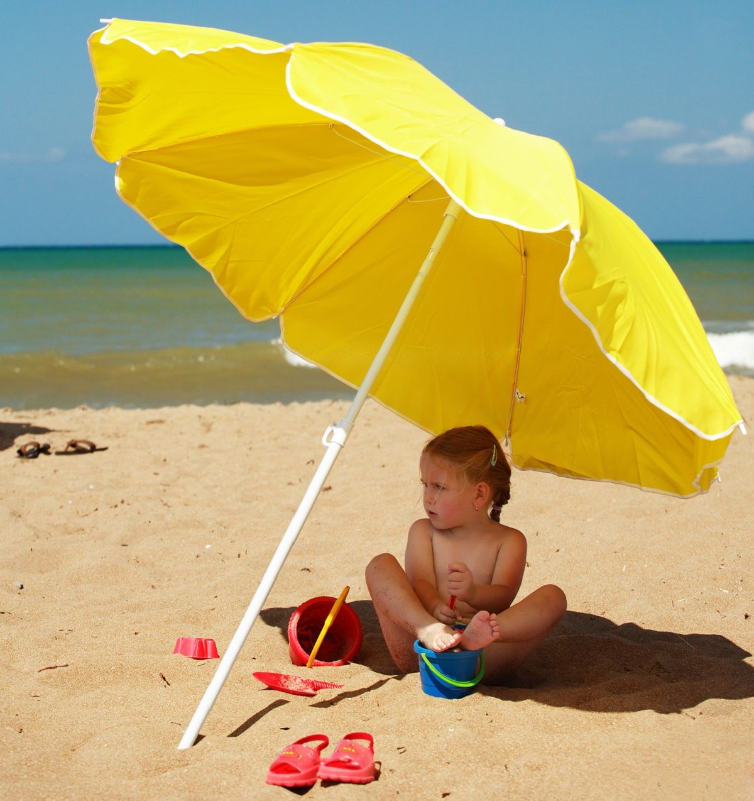
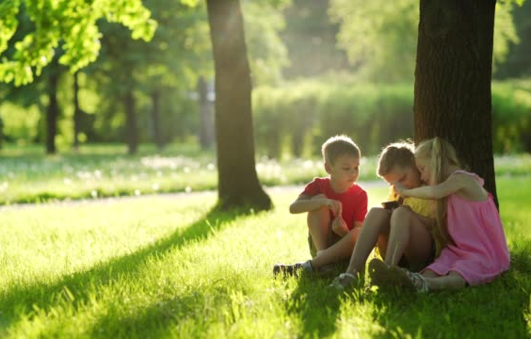

Slide 10
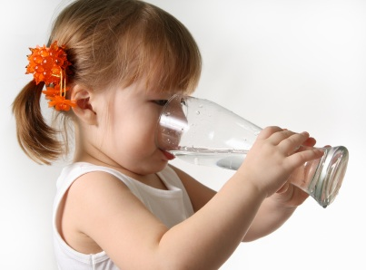
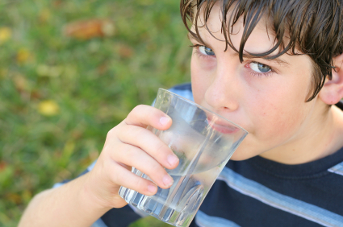
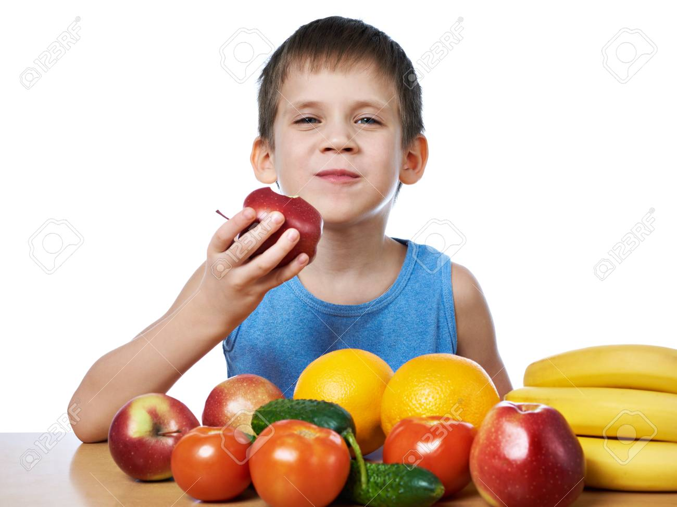

Slide 11
Запамти!

